Slide 1

פסיקות חומרה
כיתה י', תיכון רוטברג
עמליה אפל ואילת משיח

Slide 2
Data Segment
כתובת | 0 | 1 | 2 | 3 | 4 | 5 | 6 | 7 | 8 | 9 | 10 | 11 | . . .
תוכן | 2 | 4 | 7 | 5 | A | F | 1 | 5 | AA | 12 | 3 | 1 | . . .
mov al, [0]
mov al, [4]
mov bx, 7 mov al, [bx]
al = 2
al = A
al = 5

Slide 3

רגיסטר bx - מצביע הזיכרון
רגיסטר bx הוא רגיסטר מיוחד, ניתן לשמור בו את הכתובת בזיכון אילה נרצה לגשת
כאשר נרצה לגשת אל כתובת בזיכרון, נשמור ברגיסטר bx את הכתובת:
mov bx, 0
mov ax, [bx]
הערך השמור בתא הזיכרון ש – bx מצביע עליו [תא זיכרון 0] יועתק לרגיסטר ax
mov [bx], ax
הערך השמור ב – ax יועתק לתא הזיכרון שרגיסטר bx מצביע עליו.
אם נרצה להגיע לכתובת שהיא בהיסט קבוע מהכתובת ששמורה עי ידי bx נוסיף ל - bx ערך קבוע.
mov ax, [bx+2]
mov [bx+2], ax

Slide 4
רגיסטר bx
רגיסטר bx הוא רגיסטר מיוחד.
רגיסטר bx יכול לשמור כתובת בזיכרון של משתנה ולפנות לכתובת הזו.
כאשר רגיסטר bx מופיע בסוגריים מרובעים [bx] נפנה לכתובת בזיכרון שהרגיסטר הצביע עליה.
mov al, 5
mov bx, 00
mov [bx], al
mov [bx+1], al
רגיסטר ax, קיבל את הערך 5.
רגיסטר bx, קיבל את הערך 0.
הערך 5, הועתק לתא זיכרון 00, שרגיסטר bx מצביע עליו.
הערך 5, הועתק לתא זיכרון 01, שרגיסטר bx מצביע עליו.

Slide 5


פסיקות חומרה
אותות ששולחים התקני החומרה למעבד על מנת להודיע לו על אירועים שקרו לדוגמא:
לחיצה על העכבר
לחיצה על מקש במקלדת

Slide 6
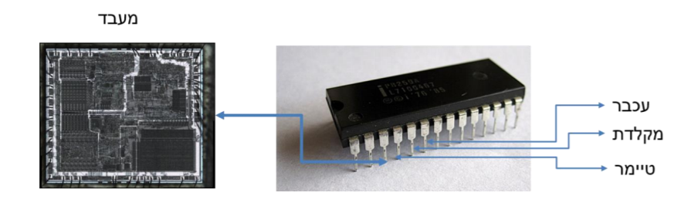
איך זה עובד מנהל הפסיקות - PIC
רכיב החומרה (מקלדת, עכבר, דיסק) שולח פסיקה ל PIC -Programing Interrupt Controller
ה PIC מסדר את הפסיקות בתור לפי סדר הגעתן ולפי חשיבותן ושולח אותן לפי הסדר למעבד
עם הגעת הפסיקה המעבד עוצר את עבודתו ומטפל בה

Slide 7
מנהל הפסיקות PIC - איך זה עובד ?
מעבד
עכבר
מקלדת
מסך
PIC
Programing Interrupt Controller

Slide 8
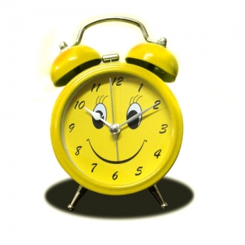
שעון
לצד המעבד קיים רכיב חומרה שתפקידו לתת תזמונים למעבד – הטיימר.
הטיימר שולח למעבד אות חשמלי כל 55 מילישניות (0.055 שניות) או בערך 18.2 פעמים בשנייה.
כדי לקרוא את השעון אפשר להשתמש בשירות שלDOS , כחלק מ- int 21h, ולשלוח לו את הקוד 2ch

Slide 9
שעון
mov ah, 2ch
int 21h
תוצאת הקריאה תהיה:
הדקות יועתקו לתוך cl –
מאיות השנייה יועתקו לתוך dl –
השעות יועתקו לתוך ch –
השניות יועתקו לתוך dh
שימו לב לכך שערך מאיות השניה מתעדכן רק כל 55 מילישניות.
כלומר אם קראנו את השעון פעמיים, ובין הקריאות האלו עברו פחות מ־55 מילישניות, יכול להיות שנקבל את אותו הערך

Slide 10

מספרים אקראיים
בכל פעם שהשעון משתנה מתעדכן תא בזיכרון בכתובת
0040:006Ch
תא זה אינו מורה את השעה אבל מכיל מספר אקראי כלשהו שנוצר מפעולת השעון.

Slide 11
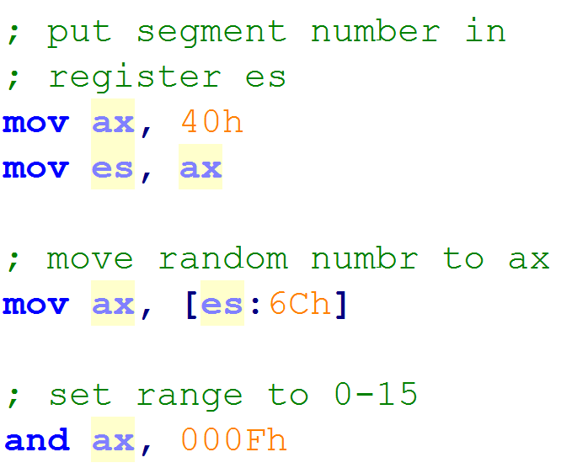
מספרים אקראיים
קריאת מספר אקראי
לרגיסטר Ax
מבית אחד נקבל מספר בין 0 ל 255
אם ניקח את 2 הביטים הימניים⬅ נקבל מספר בין 0 ל 3
אם ניקח את k הביטים הימניים ⬅ נקבל מספר בין 0 ל 2^{k} – 1
1 | 1 | 1 | 1 | 1 | 1 | 1 | 1
0 | 0 | 0 | 0 | 0 | 0 | 1 | 1

Slide 12

ואם נרצה מספר בטווח שאינו חזקה של 2 ?
נגריל מספרים בטווח שבין 0 לחזקת 2 הקרובה
ונזרוק את אלו שמחוץ לטווח שלנו
דוגמא:
אם נרצה מספר בין 0 ל 10
תחום: נגריל מספר בין 0 ל 15 (2⁴ – 1)
נבדוק את המספר, אם הוא גדול מ – 10 לא נשתמש בו
נזרוק את המספרים בין 10 ל 15

Slide 13
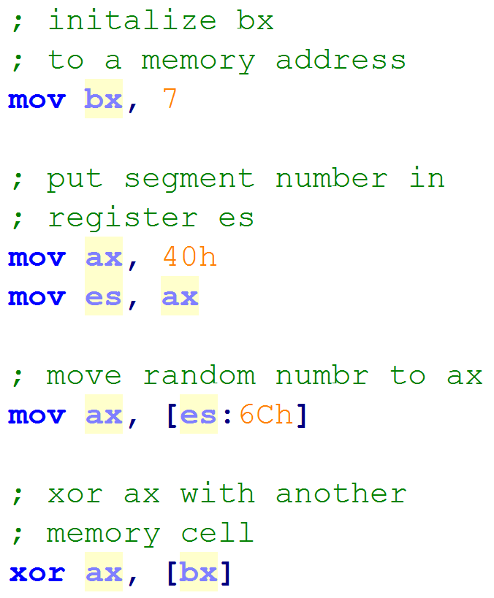
מספרים אקראיים
השעון משתנה כל 55 אלפיות השנייה. לכן אם נגריל 2 מספרים אקראיים זה אחר זה ייתכן שהשעון לא ישתנה ונקבל 2 מספרים זהים.
פתרון: נגריל מספר אקראי כמו שעשינו עד עכשיו ונעשה לו xor עם תוכנו של תא בכתובת משתנה

